Slide 1
Информационна среща по мярка 3-6.4.1 във връзка с прилагането на Стратегията за местно развитие на МИГ- ЛОМ на тема:
„Запознаване с процедура за подбор на проектни предложения по мярка 6.4.1 „Инвестиции в подкрепа на неземеделски дейности“
Лектор:
Верочка Ценова –експерт Стратегия за ВОМР
13.10.2018г., град Лом

Slide 2

Допустими получатели
Земеделски стопани, които имат минимален стандартен производствен обем на земеделското стопанство не по-малко от левовата равностойност на 2 000 евро;
Микропредприятия регистрирани като еднолични търговци (ЕТ), или юридически лица по Търговския закон, Закона за кооперациите или Закона за вероизповеданията (при определянето на едно предприятие за микропредприятие се следва дефиницията на Препоръка 2003/361/ЕО на Комисията)
Физически лица, регистрирани по Закона за занаятите.

Slide 3
Условия за допустимост на кандидатите
Допустими са само кандидати със седалище за ЮЛ и постоянен адрес за физическите лица на територията на МИГ, т. е на община Лом.
Да нямат задължения – към НАП и Община Лом
Не са допустими за подпомагане кандидати, за които се установи, че не отговарят на изискванията относно липсата на обстоятелства по чл. 12, ал. 3 и 10 на Наредба 22/2015

Slide 4
ФИНАНСОВИ ПАРАМЕТРИ
733 425.00 лв (100 %)
От ЕФРСР
660 082.50 лева(90 %)
Национално финансиране
73 342.50 лева (10 %)
Минимален размер на допустимите разходи: 5 000 лева.
Максималният размер на допустимите разходи: 140 000 лева
Интензитет –
от 50% до 85%
Общ бюджет на мярката
Бюджет на проект

Slide 5
Финансови параметри
Минимален размер на общите допустими разходи –
5 000 лв
Максимален размер на общите допустими разходи за проект - 140 000 лева
За кандидати микропредприятия, физически лица или земеделски стопани, които имат икономически размер, измерен в стандартен производствен обем (СПО) над 8 000 евро: Финансовата помощ не може да надвишава 75% от общите допустими разходи
За кандидати земеделски стопани, които имат икономически размер, измерен в стандартен производствен обем (СПО) от 2 000 до 7 999 евро: Финансовата помощ е в размер до 85% от общия размер на допустимите за финансово подпомагане разходи.
Бюджет на мярката: 733 425,00 лева

Slide 6
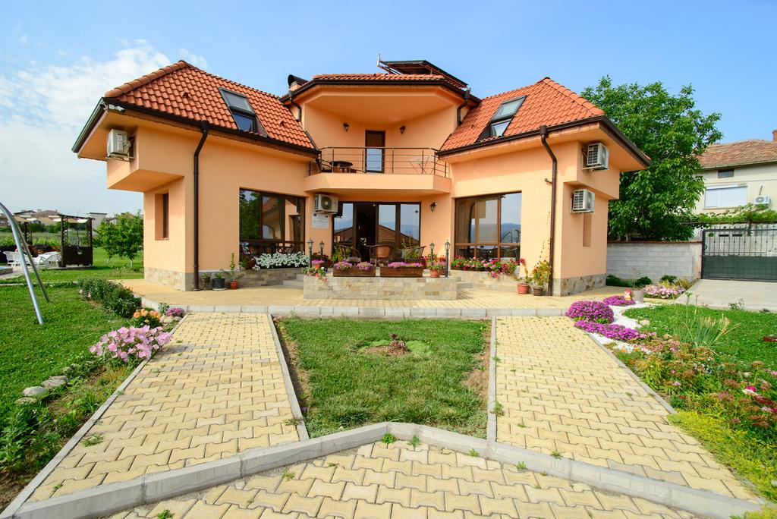
Мярка 3 – 6.4.1 „Инвестиции в подкрепа на неземеделски дейности“
Допустими дейности:
1.1 Развитие на туризъм (изграждане и обновяване на туристически обекти с до 20 помещения за настаняване и развитие на туристически услуги);

Slide 7
Допустими дейности:
1.2. Производство или продажба на продукти, които не са включени в Приложение 1 от Договора за функциониране на Европейския съюз (независимо от вложените продукти и материали);
Забележка: По Стратегията на МИГ ЛОМ този вид производство и продажби се подпомагат по мерки 4.1. и 4.2.

Slide 8

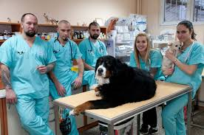
Допустими дейности:
1.3. Развитие на услуги във всички сектори (например: туризъм, грижи за деца, възрастни хора, хора с увреждания, здравни услуги, счетоводство и одиторски услуги, ветеринарни дейности и услуги базирани на ИТ и др.);

Slide 9
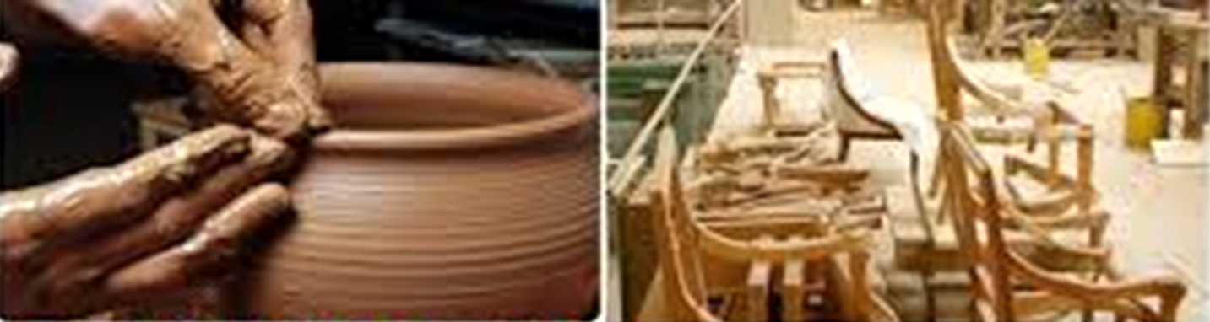
Допустими дейности:
1.4. Производство на енергия от възобновяеми енергийни източници за собствено потребление; Проекти, с включени инвестиции за производство енергия от ВЕИ се подпомагат, ако не надхвърлят необходимото количество енергия за покриване на потребностите на предприятието;
1.5. Развитие на занаяти (включително предоставяне на услуги, свързани с участието на посетители в занаятчийски дейности) и други неземеделски дейности;

Slide 10

Допустими разходи
1.1. Изграждане, придобиване или подобренията на недвижимо имущество;
1.2. Закупуване, включително чрез лизинг, на нови машини и оборудване до пазарната стойност на активите;
1.3. Общи разходи, например хонорари на архитекти, инженери и консултанти, хонорари, свързани с консултации относно екологичната и икономическата устойчивост, включително проучвания за техническа осъществимост - максимум 12 % от допустимите разходи.
1.4. Нематериални инвестиции: придобиване и създаване на компютърен софтуер и придобиване на патенти, лицензи, авторски права и марки .

Slide 11
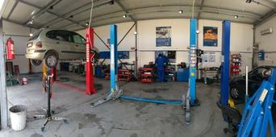
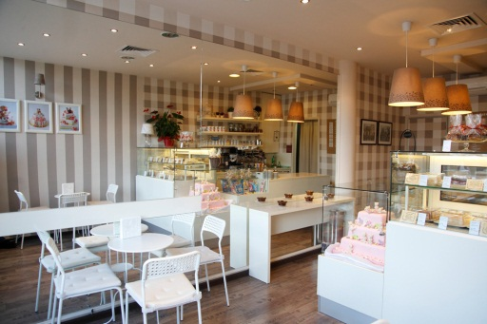
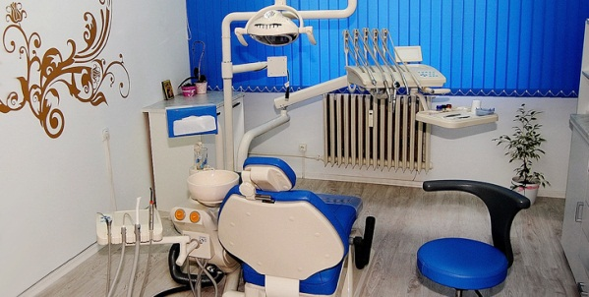
Мярка 3 - 6.4.1 «Инвестиции в подкрепа за неземеделски дейности»
Изграждане/модернизиране/оборудване на:
Автосервиз, автомивка;
Аква-парк, уелнес и СПА център, фитнес център, воден център и др.
Обществена пералня, химическо чистене, козметичен салон и др.;
Ветеринарен център, зъболекарски кабинети, счетоводна кантора и др.;
Старчески домове, хосписи, аниматорски центрове за деца и др.;
Кафе-сладкарници, сладкарски цех, пекарна и др.
Къщи за гости с до 20 места за настаняване.

Slide 12

Основни стъпки при кандидатстване
Изискване за всички мерки по СВОМР е седалището на кандидата да е на територията на МИГ – Лом.
В случай, че няма регистрация на микропредприятието на територията на МИГ ЛОМ, то тя да бъде извършена преди подаване на проектното предложение. Няма значение дали ще бъде ЕТ, ЕООД, ООД, СД или друг вид правна форма.
Земеделският стопанин трябва да е регистриран за територията на Община Лом.
Занаятчиите също трябва да имат регистрация на територията на Община Лом.

Slide 13

Основни стъпки при кандидатстване
Осигуряване на имот за извършване на дейността.
1. В случай, когато дейността се извършва върху имот-собственост на кандидата – изисква се представяне на Нотариален акт.
2. В случай, че дейността не се извършва върху имот на собственост на кандидата се представя:
учредено право на строеж върху имота за срок не по-малко от 6 години – в случай на кандидатстване за разходи за строително-монтажни работи за изграждане на нов строеж, надстрояване и/или пристрояване на съществуващ строеж, за които се изисква разрешение за строеж съгласно ЗУТ;
документ за ползване на имота за срок не по-малко от 6 години в случай на кандидатстване за разходи

Slide 14

Основни стъпки при кандидатстване
Осигуряване на необходимите документи за предвидените СМР:
заснемане на обекта/съоръжението и/или архитектурен план на сградата, съоръжението, обекта, който ще се изгражда, ремонтира или обновява, когато за предвидените строително-монтажни работи не се изисква одобрен инвестиционен проект съгласно Закона за устройство на територията;
одобрен инвестиционен проект, изработен във фаза "Технически проект" или "Работен проект (работни чертежи и детайли)" в съответствие с изискванията на Закона за устройство на територията и Наредба № 4 от 2001 г. за обхвата и съдържанието на инвестиционните проекти

Slide 15

Основни стъпки при кандидатстване
подробни количествени сметки за предвидените строително-монтажни работи, заверени от правоспособно лице;
разрешение за строеж, когато издаването му се изисква съгласно Закона за устройство на територията;
становище на главния архитект, че строежът не се нуждае от издаване на разрешение за строеж, когато издаването му не се изисква съгласно Закона за устройство на територията.

Slide 16
Основни стъпки при кандидатстване
закупуване и/или инсталиране на нови машини, оборудване и съоръжения, необходими за подобряване на производството и/или обновяване на сгради и/или помещения, за които не се изисква издаване на разрешение за строеж, съгласно Закона за устройство на територията;

Slide 17

Основни стъпки при кандидатстване
ОФЕРТИ за предвиденото за закупуване производствено оборудване и обзавеждане.
Запитване за оферта по образец, което Бенефициентът изпраща до доставчици на предвиденото оборудване за закупуване.
Всяка оферта трябва да съдържа име на доставчика, цена, технически параметри, марка и модел, дата на валидност и дата на издаване.
Сключване на предварителни договори за доставка и услуги с избраните доставчици.

Slide 18


Основни стъпки при кандидатстване
Издаване на Квалифициран електронен подпис.
Проектното предложение се подава в Електронна система ИСУН 2020, за което се изисква електронен подпис.
В случай, че представляващият кандидата няма възможност, проектното предложение може да бъде подадено от друго упълномощено лице, на което е издадено нотариално заверено пълномощно за ползване на КЕП.

Slide 19

Благодаря за вниманието!
УСПЕХ!

Slide 20
Споразумение за изпълнение на СВОМР №РД50-40/24.04.2018 г.
Сдружение „Местна инициативна група –Лом“
гр.Лом, ул.“Георги Манафски“
№ 19, ет.2 тел:0971/2 90 02
е-mail: office@miglom.org , email: miglom@abv.bg
www. http://miglom.org/
Този документ е създаден с финансова подкрепа на Програма за развитие на селските райони 2014-2020, съфинансирана от ЕЗФРЗР. Цялата отговорност за създването на документа носи МИГ ЛОМ и при никакви обстоятелства не може да се приема, че отразява официалното становище на ЕС.

